Slide 1
SISTEMA DE INFORMACION
GERENCIAL
Sistemas de información, organizaciones
y estrategia

Slide 2
Verizon y AT&T son las dos compañías de telecomunicaciones
más grandes de Estados Unidos
Además de la comunicación de voz, sus clientes usan sus redes para navegar por Internet; enviar mensajes de correo electrónico, texto y video; compartir fotos; ver videos y TV de alta definición, y realizar videoconferencias por todo el mundo. Todos estos productos y servicios son digitales.

Slide 3
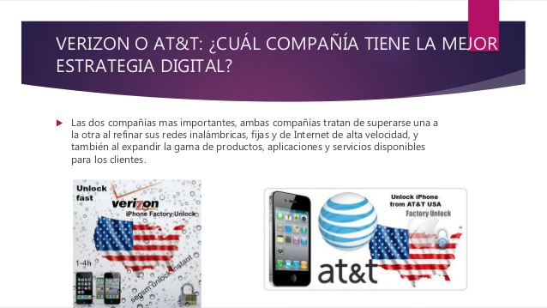
Durante varios años versión a intentado vencer a la competencia mediante inversiones considerables en tecnología

Slide 4
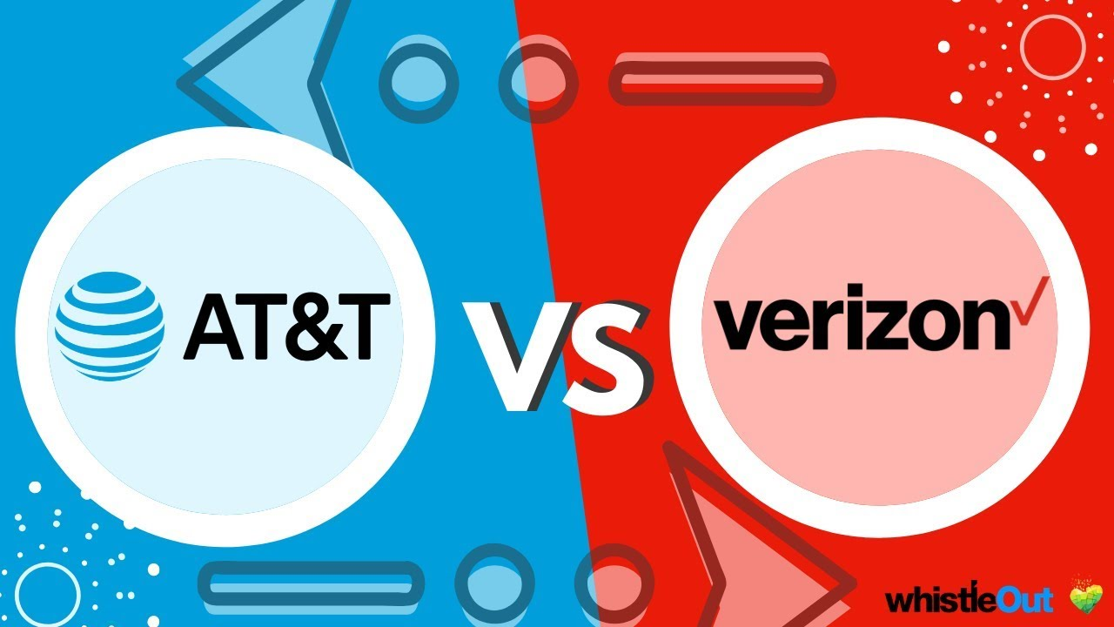
Los movimientos de Verizon parecen tener un riesgo financiero mayor que los de AT&T, debido a
que sus costos iniciales son muy altos. La estrategia de AT&T es más conservadora. ¿Por qué no asociarse con otras compañías para capitalizar sus innovaciones tecnológicas? Esa fue la razón por la que AT&T obtuvo un contrato con Apple Computer para ser la red exclusiva de su iPhone.
El iPhone ha sido el principal motor de crecimiento de AT&T, y la relación con Apple convirtió a
esta compañía telefónica en el líder del mercado de operadoras de teléfonos inteligentes en Estados Unidos.

Slide 5
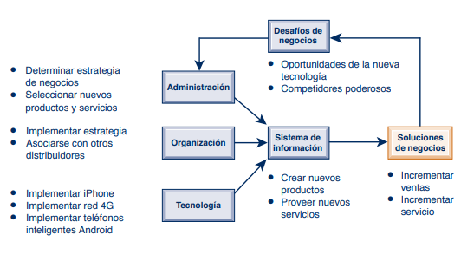
Sistemas de información, organizaciones y estrategia

Slide 6
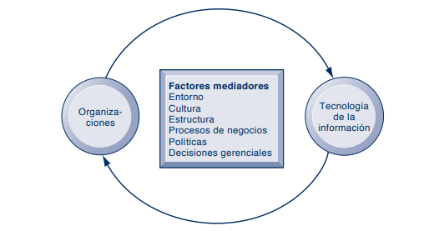
LA RELACIÓN DE DOS VÍAS ENTRE LAS ORGANIZACIONES Y LA TECNOLOGÍA DE LA INFORMACIÓN

Slide 7
Que es una organización
Que es la organización : es una estructura formal y estable que toma los recursos del entorno y los procesa para producir salidas
Una organización es mas estable que un grupo formal (como un grupo de amigos que se reúnen cada viernes para ir a almorzar.
Esta definición es poderosa y simple pero no es muy descriptiva ni predictivas de la organizaciones.

Slide 8
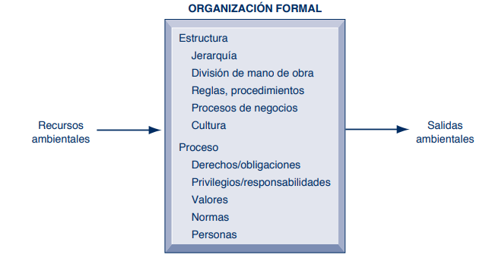
LA VISTA DEL COMPORTAMIENTO
DE LAS ORGANIZACIONES

Slide 9
CARACTERÍSTICAS DE LAS
ORGANIZACIONES
Rutinas y procesos de negocios
Políticas organizacionales
Cultura organizacional

Slide 10
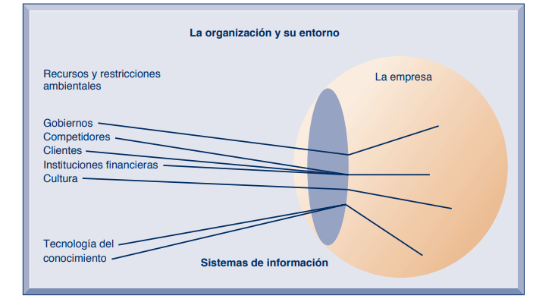
LOS ENTORNOS Y LAS ORGANIZACIONES
TIENEN UNA RELACIÓN RECÍPROCA

Slide 11
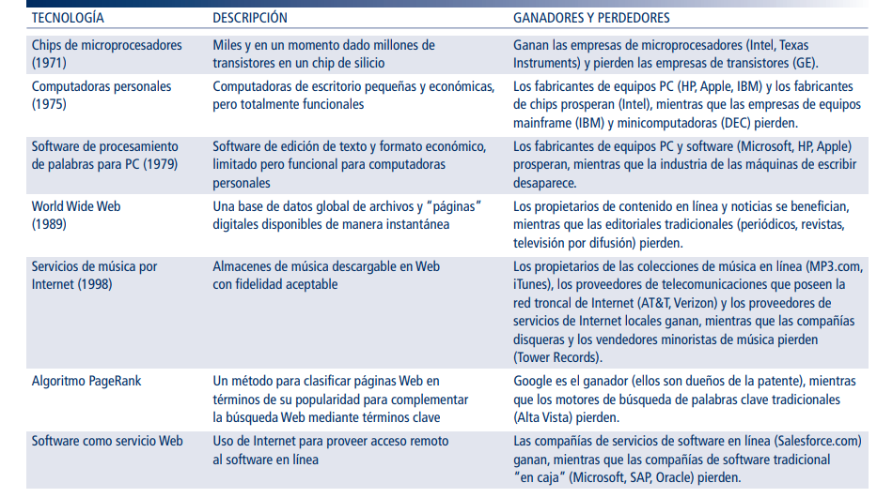
TECNOLOGÍAS PERJUDICIALES:
GANADORES Y PERDEDORES

Slide 12
IMPACTO DE LOS SISTEMAS DE INFORMACIÓN SOBRE LAS
ORGANIZACIONES
Y EMPRESAS DE NEGOCIOS

Slide 13
Desde el punto de vista de la economía, la TI cambia tanto los costos relativos del capital como los de la información. La tecnología de los sistemas de información se puede ver como un factor de producción sustituible por capital y mano de obra tradicionales. A medida que disminuye el costo de la tecnología de la información, se sustituye la mano de obra, que a través de la historia ha sido un costo que se eleva
La TI también afecta de manera obvia al costo y la calidad de la información, además
de cambiar su economía. La tecnología de la información ayuda a las empresas a contraer su tamaño, ya que puede reducir los costos de las transacciones: que son en los que incurre una empresa al comprar en el mercado lo que no puede fabricar por sí
misma.
La tecnología de la información, en especial el uso de las redes, puede ayudar a las
empresas a reducir el costo de participación en el mercado (costos de transacción), lo cual hace que valga la pena para las empresas realizar contratos con proveedores externos en vez de usar recursos internos.

Slide 14
Comprensión de la resistencia
organizacional al cambio
Los sistemas de información terminan relacionándose de manera estrecha en las políticas organizacionales debido a que influyen en el acceso a un recurso clave: a saber, la información. Éstos pueden afectar quién hace qué a quiénes, cuándo, dónde y cómo en una organización. Muchos de los nuevos sistemas de información requieren cambios en las rutinas personales e individuales que pueden ser dolorosos para aquellos que están involucrados, además de que se debe volver a capacitar a los empleados y se requiere un esfuerzo adicional que puede o no verse compensado. Puesto que los sistemas de información cambian de manera potencial la estructura de una organización, su cultura, sus procesos de negocios y su estrategia, a menudo hay una resistencia considerable a estos sistemas al momento de introducirlos.

Slide 15


